Slide 1
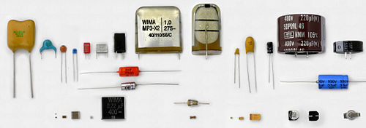
Електричний конденсатор
Виконав учень 11 класу:
Ващинець Василь
Вчитель-консультант з фізики:
Коложварі Н. О.

Slide 2
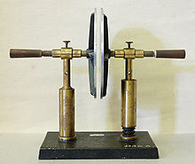
Конденсáтор — система з двох чи
більше електродів (обкладок), які
розділені діелектриком, товщина
якого менша у порівнянні з
розміром обкладок. Така система
має взаємну електричну ємність і
здатна зберігати електричний
заряд.

Slide 3
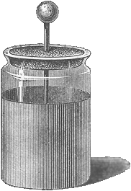
Історія
У 1745 році в Лейдені німецький фізик Евальд
Юрген фон Клейст та
голландський фізик Пітер
ван Мушенбрук створили перший
конденсатор — «лейденську банку». Це була
закупорена наповнена водою скляна банка,
обклеєна всередині і зовні фольгою. Крізь
кришку у банку був уведений металевий
стрижень. Лейденська банка дозволяла
накопичувати і зберігати
порівняно великі заряди, порядку мікрокулона.

Slide 4
Властивості конденсатора
Прикладання електричної напруги до
обкладок конденсатора спричиняє
накопичення на них електричного
заряду. Після відключення від
джерела напруги, заряд утримується на
обкладках силами електростатики. Якщо
конденсатор, як цілісний елемент, не є
наелектризованим, то заряд, що
накопичений на обох обкладках є
однаковим за величиною і протилежний за знаком.

Slide 5
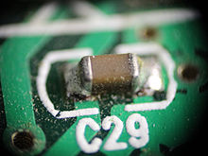
Класифікація конденсаторів
Вакуумні конденсатори
Конденсатори з газоподібним діелектриком;
Конденсатори з рідким діелектриком;
Конденсатори з твердим неорганічним діелектриком
Конденсатори з твердим органічним діелектриком:
Електролітичні та оксидо-напівпровідникові конденсатори
Постійні конденсатори
Змінні конденсатори
Конденсатори підлаштування

Slide 6
Дякую за увагу!

